Slide 1
Paola
Plataforma para desenvolvimento de Aplicações baseadas em Ontologias para o projeto LAriisa
Aluno: Taciano Pinheiro
Orientador: Prof. Dr. Mauro Oliveira
Fortaleza - CE, 10/08/2012

Slide 2
Agenda
Introdução
  Motivação, Objetivos, Metodologia, Relevância
Trabalhos Relacionados
Projeto Lariisa
Paola
  Especificação, Aspectos de Implementação
Estudo de Caso: Sisa
Considerações Finais

Slide 3
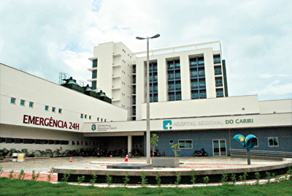
Hospital

Slide 4
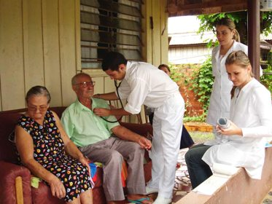
Residência

Slide 5
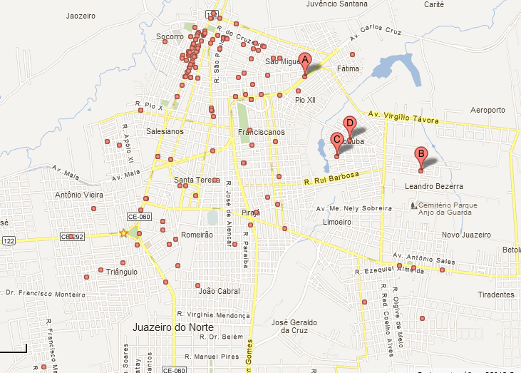

Slide 6
Motivação
PSF
  Descentralização
Demanda na área de Gestão da Informação
TI pode ajudar!
Lariisa (aspectos conceituais)
  Contexto do paciente em sua residência
  Representação do conhecimento: Ontologias

Slide 7
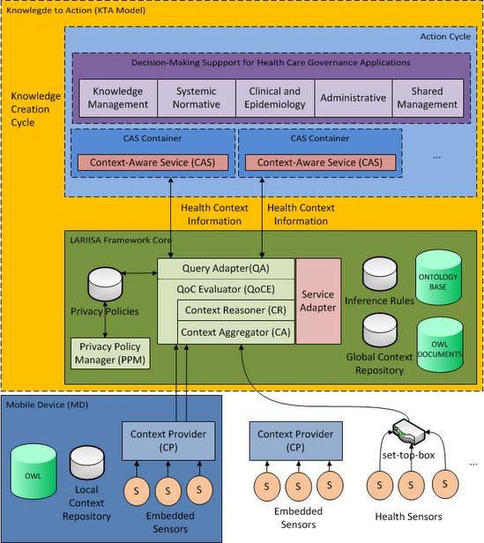
Objetivo
Especificar uma plataforma e implementar um protótipo para o desenvolvimento de aplicações baseadas em ontologias em um ambiente sensível ao contexto
Lariisa

Slide 8
Metodologia
Estudo do Lariisa
Estudo da fundamentação teórica
  Contexto, Ontologias, Governança de Saúde
Projetos do Lariisa
  Lisa, Sisa, Caminhos do Conhecimento
Trabalhos Relacionados
Especificação
Prototipação
Validação

Slide 9
Relevância
Relevância tecnológica
  Aplicação de TI na área da saúde
  Ontologias – Web semântica
  Context-aware
Relevância social
  Facilidade para o uso do Lariisa
    Melhoria da gestão da saúde
    Melhores serviços à população

Slide 10
Fundamentação Teórica
Contexto
  Sensibilidade ao contexto
  Always best connected
Ontologias
  Web semântica
  Modelagem contextual
Governança de Saúde
  Interoperabilidade
  Domínios: Conhecimento, Normatização, Clínico-Epidemiológico, Administrativo, Compartilhado

Slide 11
Contexto
Contexto
  computacional, usuário, físico
Entender como o contexto será utilizado, aquisição informações, aquisição & utilização, homem-máquina, validação
Modelagem de contexto

Slide 12
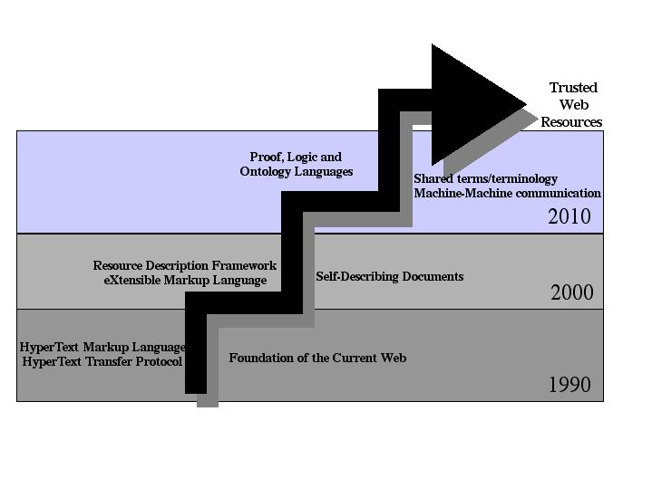
Ontologias
Web Semântica
Machine readable
Modelagem de contexto

Slide 13




Governança de Saúde

Slide 14
Trabalhos Relacionados
The Context Toolkit
VadeMecum
A Framework for Development Mobile, Context-aware Applications
Protégé

Slide 15
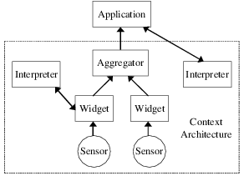
The Context Toolkit
Salber, Dey e Abowd (1999)
Context-widget

Slide 16
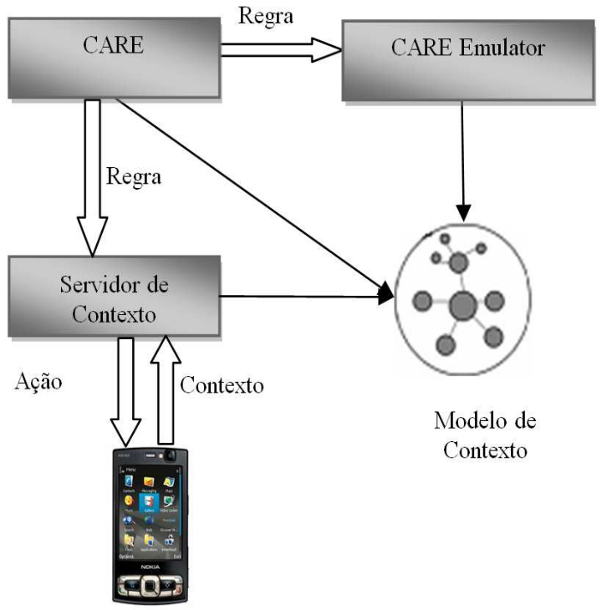
VadeMecum
Figueiredo (2009)
Regras contexto

Slide 17
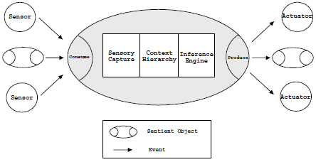
A Framework for Development Mobile, Context-aware Applications
Biegel e Cahill (2004)
Móvel, Ubíquo, Baseado em Evento

Slide 18
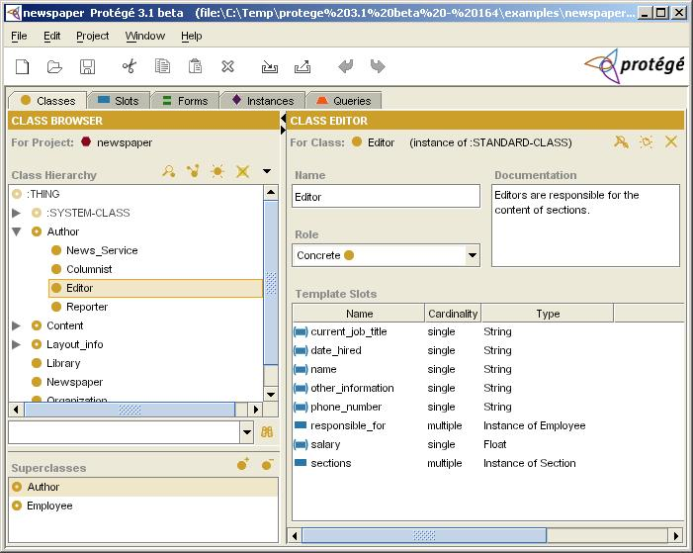
Protégé

Slide 19
Projeto Lariisa
Contexto de Saúde
Configuração de Governança
KTA
Framework core
Evolução do Lariisa
  Diga Saúde
  Lisa
  Sisa
  Caminhos do Conhecimento

Slide 20
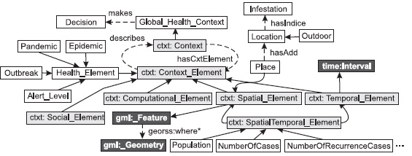
Lariisa: Contexto de Saúde

Slide 21
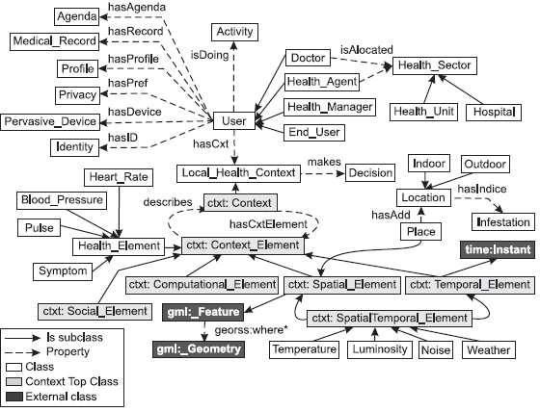
Lariisa: Contexto de Saúde

Slide 22
Larissa: Configuração de Governança
Gerenciamento do Conhecimento
Normatização Sistêmica
Clínico-Epidemiológico
Administrativa
Gerenciamento Compartilhado
Figura do odorico

Slide 23
Lariisa Framework core
Artigo IEEE (2010) – Mauro/Odorico et al

Slide 24
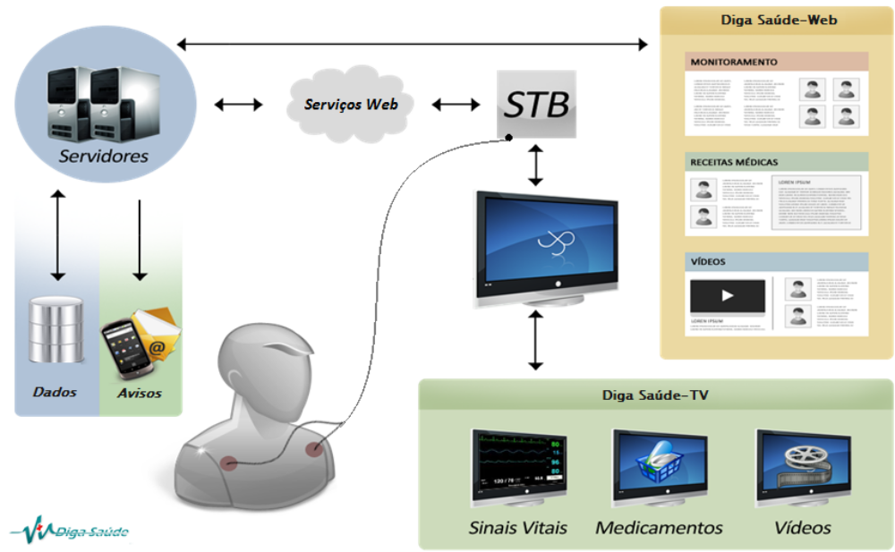
Diga Saúde
Dissertação MPCOMP (2011) – Marcos Eduardo

Slide 25
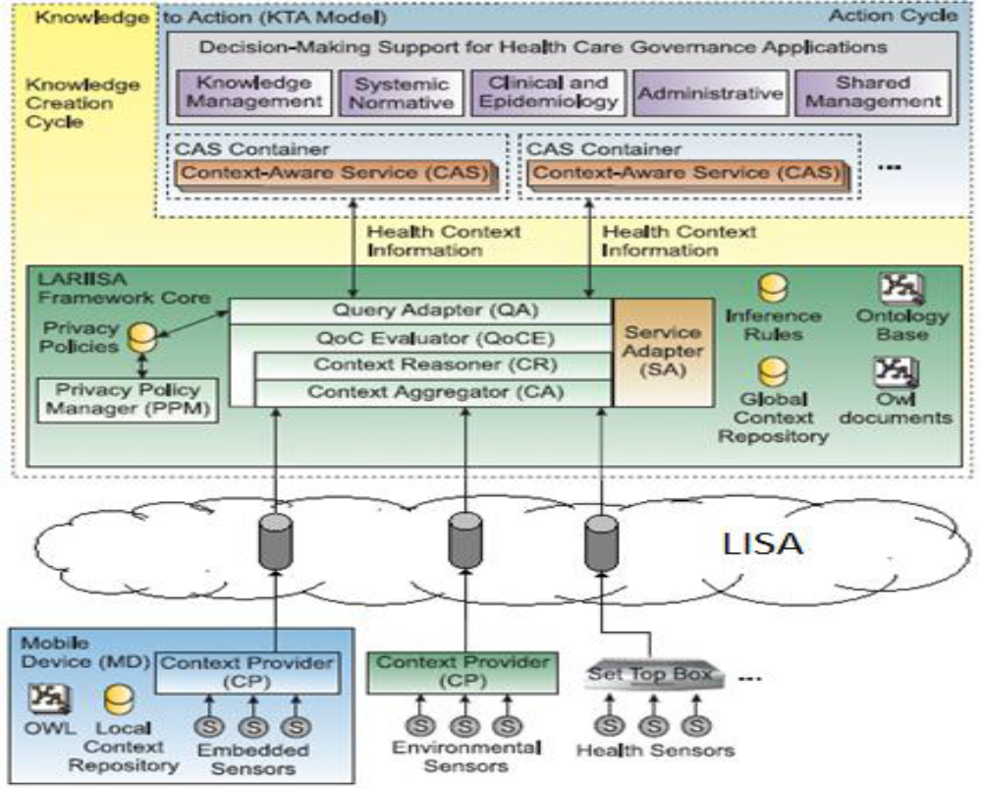
Lisa
Dissertação MPCOMP (2011) – João Batista

Slide 26
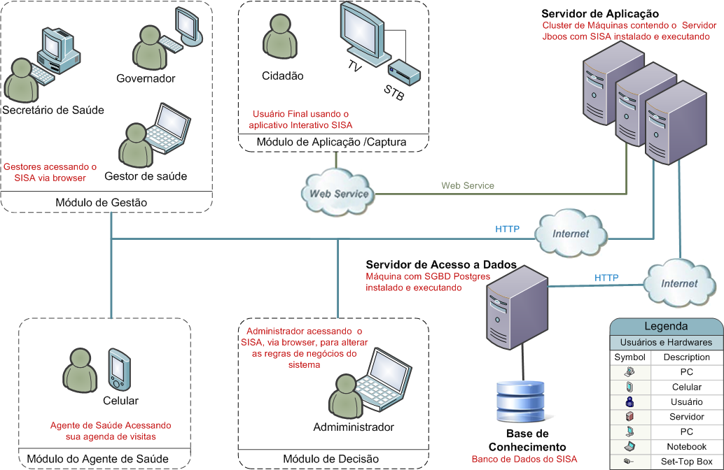
Sisa
Dissertação MPCOMP (2011) – Antunes

Slide 27
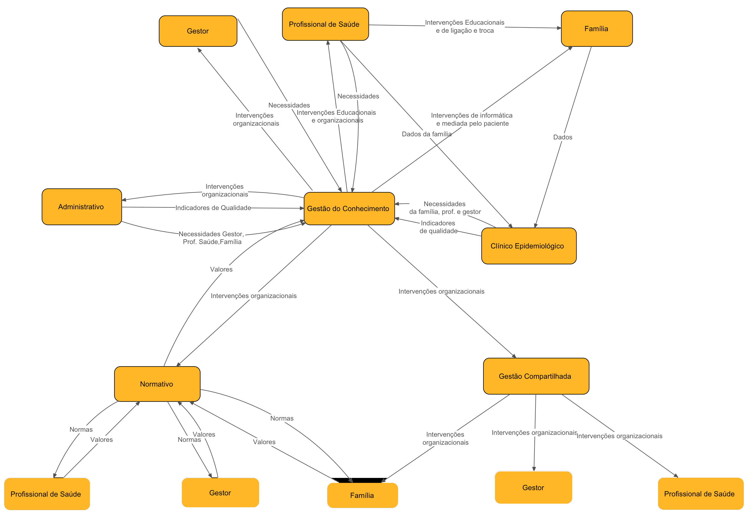
Caminhos do Conhecimento
Dissertação UFC - Medicina (2012) - Veruska

Slide 28
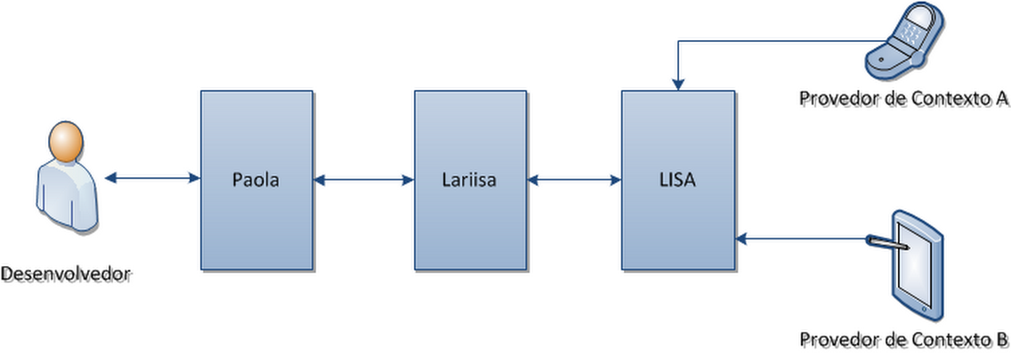
Paola

Slide 29
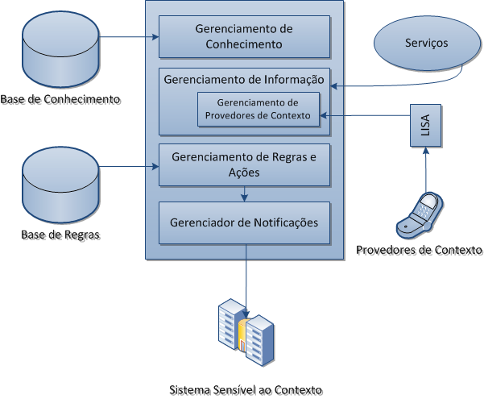
Paola - Arquitetura

Slide 30
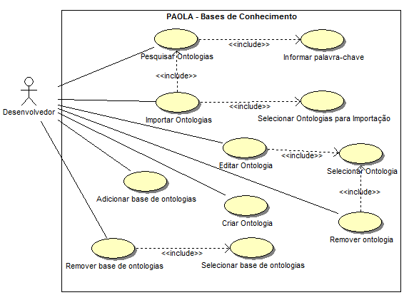
Paola – Bases de Conhecimento

Slide 31
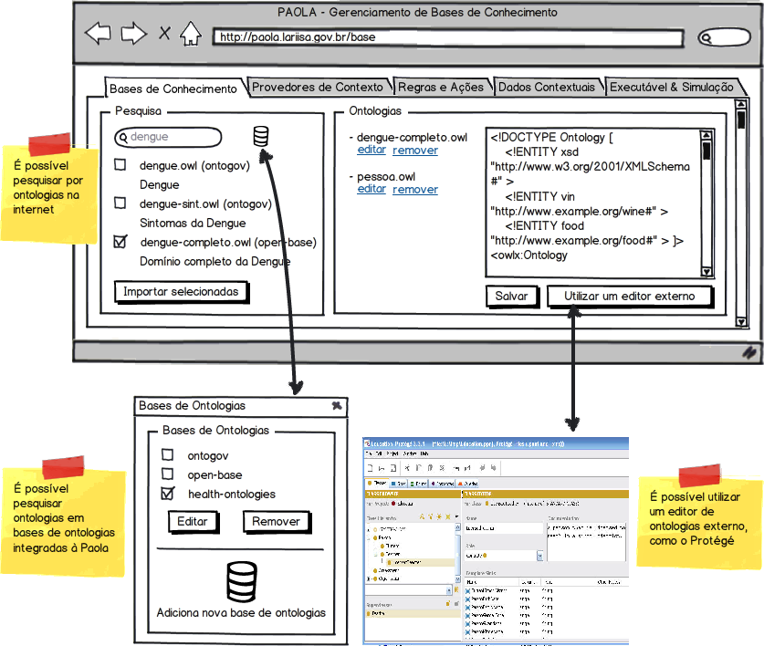
Paola – Bases de Conhecimento

Slide 32
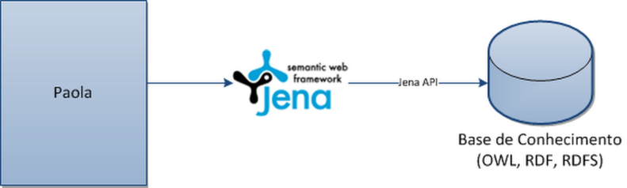
Paola – Bases de Conhecimento

Slide 33
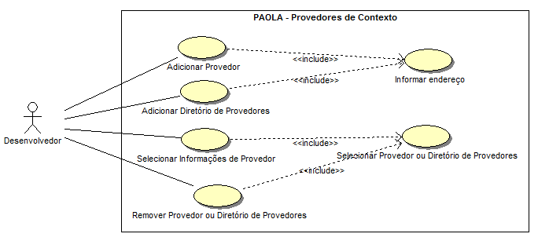
Paola – Provedores de Contexto

Slide 34
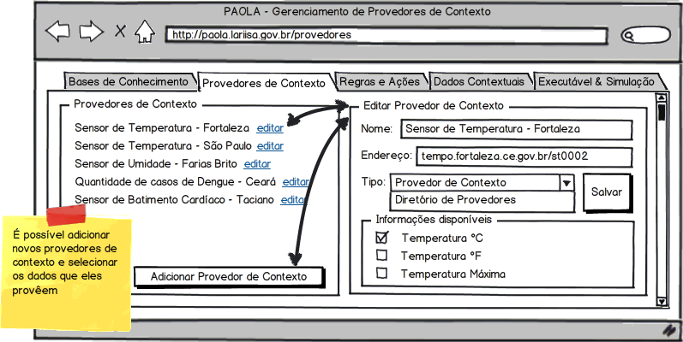
Paola – Provedores de Contexto

Slide 35
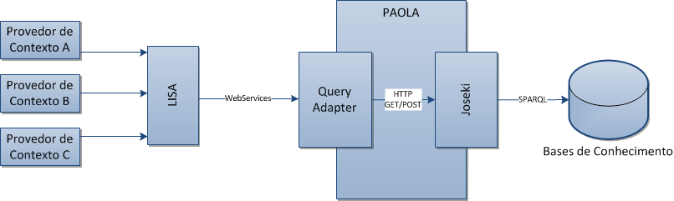
Paola – Provedores de Contexto

Slide 36
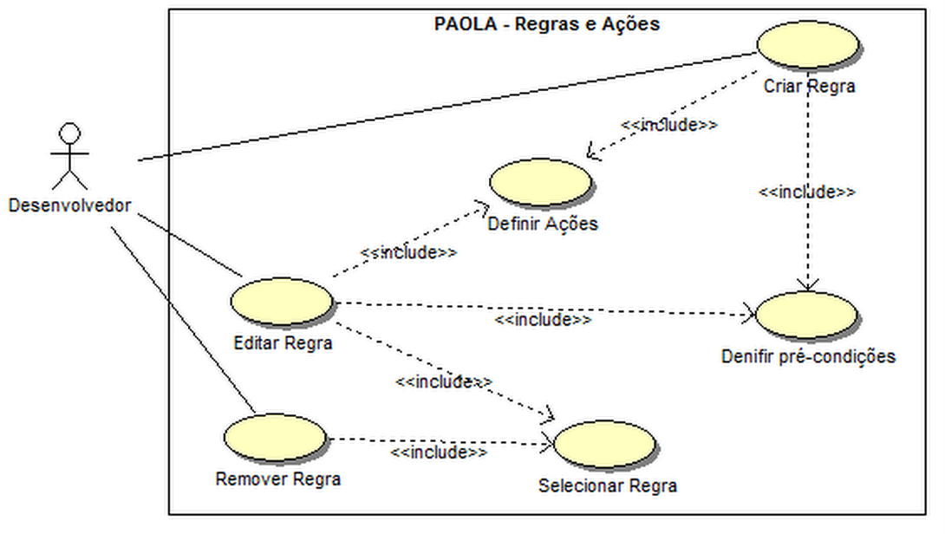
Paola – Regras e Ações

Slide 37
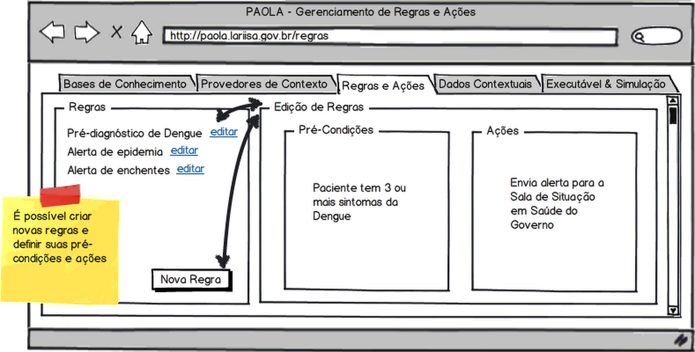
Paola – Regras e Ações
Mudança de contexto

Slide 38
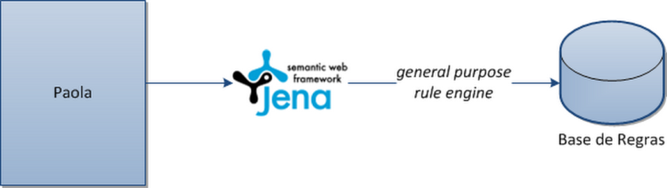
Paola – Regras

Slide 39
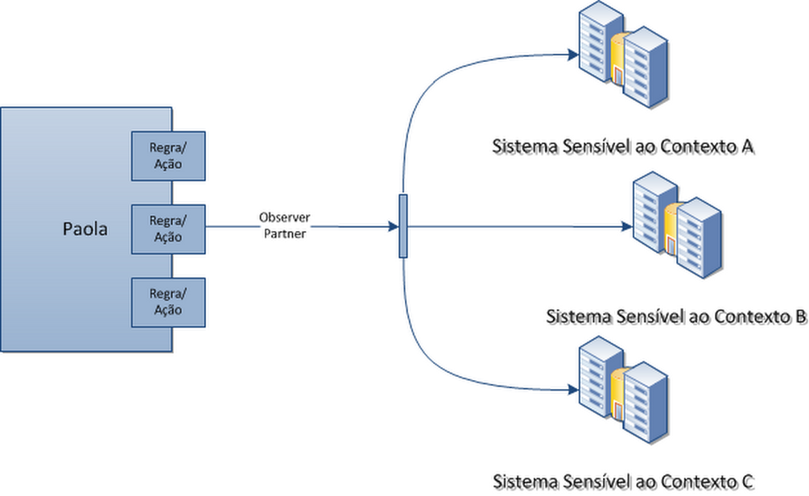
Paola – Ações

Slide 40
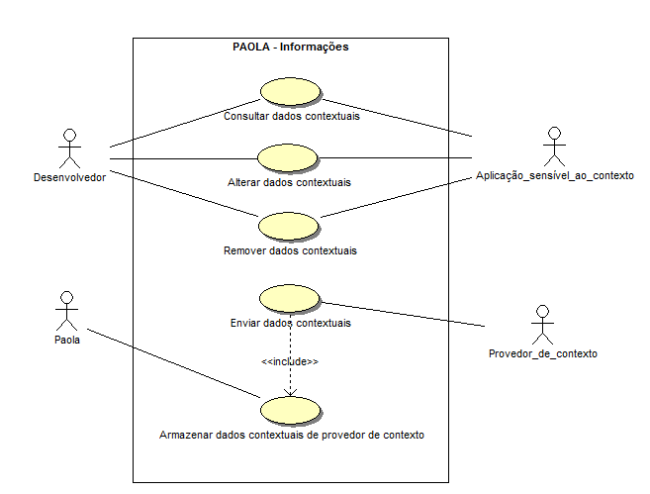
Paola - Informação

Slide 41
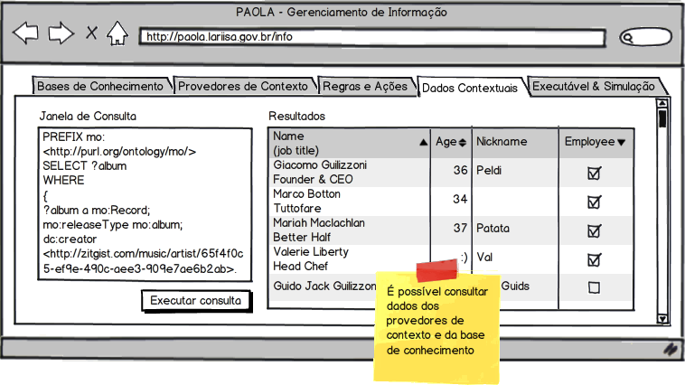
Paola - Informação

Slide 42
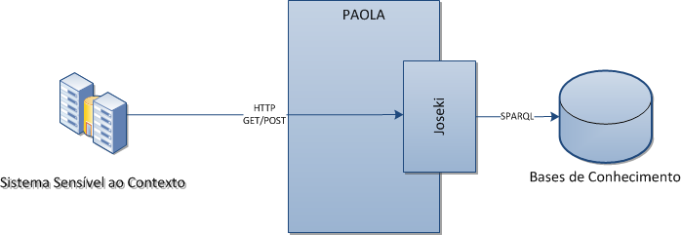
Paola - Informação

Slide 43
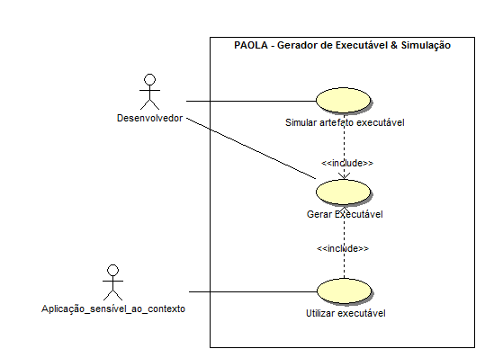
Paola – Executável e Simulação

Slide 44
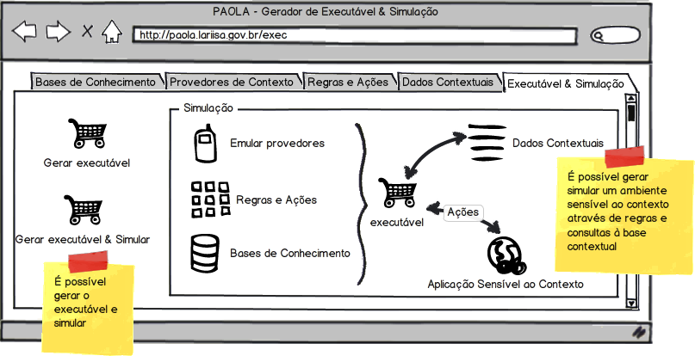
Paola – Executável e Simulação

Slide 45
Estudo de Caso – Paola & Sisa
Falar do SISA utilizando Paola

Slide 46
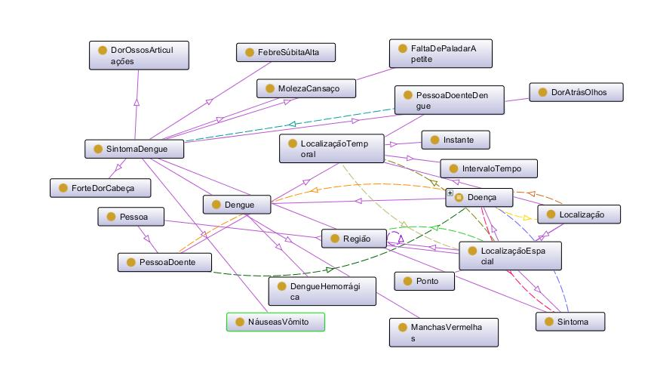
Ontologia

Slide 47
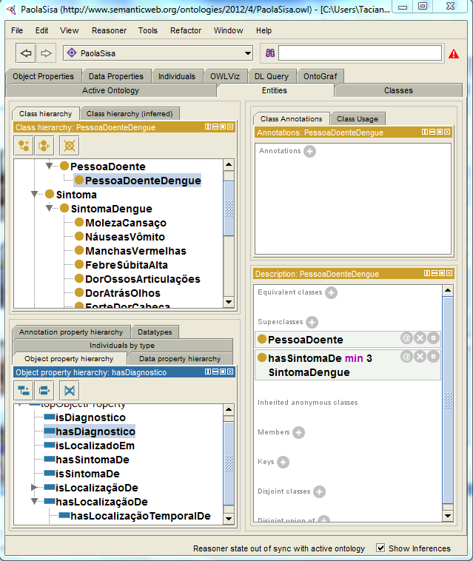
Protégé

Slide 48
Regras
Quadro 18 - Pré-condições da regra do Sisa
(hasSintoma min 3 SintomaDengue) and (hasLocalizaçãoEspacial in Fortaleza)

Slide 49
Ação - Notificação

Slide 50
Consultas
PREFIX foaf: <http://xmlns.com/foaf/0.1/> SELECT count(*) WHERE { ?x integer:quantidadeSintomasDengue > 3 }

Slide 51
Integração
Quadro 20 –
package sisa; // importação do artefato executável gerado pela plataforma Paola import br.gov.larissa.paola.sisa-ca; public class Sisa { ... }

Slide 52
Considerações Finais
Paola auxilia o desenvolvimento/adaptação de aplicações sensíveis ao contexto para o Lariisa
Nível de abstração no Lariisa aumentou
Conteibuições da Paola
  Editor de ontologias como o Protege
  + integracao provedores
  + regras e ações
  + gera executável para tornar uma aplicação sensível ao contexto

Slide 53
Trabalhos Futuros
Implementar completamente a Paola e integrar seus módulos
Editor de ontologia mais rico para a Paola
Desenvolver outras aplicações utilizando a Paola
Incrementar o nível de abstração utilizando mapas conceituais e caminhos do conhecimento

